Slide 1


Enseigner les concepts clés de l’énergie
IT
Comment répartir et imbriquer les connaissances et compétences à faire acquérir aux élèves dans les différentes spécialités IT, I2D et 2I2D ?
Exemples sur quelques concepts clés de l’énergie et notamment le concept de conversion
I2D
2I2D
Sommaire
Exemples en 1ère
Séquence I2D Utilisation des énergies renouvelables intermittentes
Séquence IT Amélioration lampe Géonaute
Séquence I2D Comment consommer moins dans l’habitat
Séquence I2D Réseaux intelligents
Séquence IT Autonomie des réseaux de capteurs
Exemples en terminale
Séquence 2I2D Conversion d’énergie et efficacité énergétique
avec imbrication de la partie commune et des enseignements spécifiques
….
Énergie
Conversion
Gestion
Transfert
Bastien AUBLIN – Frank Quéré professeurs académies de Dijon et Rennes

Slide 2
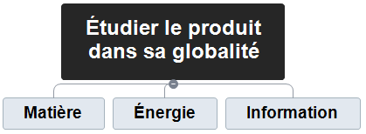


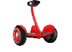
Enseigner l’I2D et 2I2D
Dimension scientifique et technique
Dimension socioculturelle
Dimension ingénierie-design
I2D
Produit
2I2D
Ouvertures sur les enseignements spécifiques
AC, EE, ITEC et SIN en Terminale
Des séquences pédagogiques de différents types : activités pratiques, études théoriques, simulations et mini-projets.

Slide 3
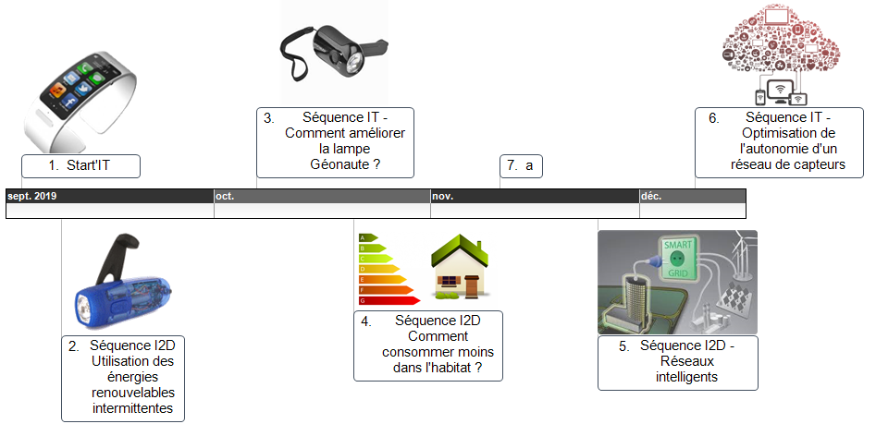
Exemples de liaisons IT et I2D en classe de 1ère
I2D
IT

Slide 4
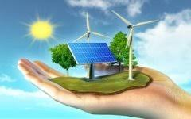
Séquence : Utilisation des énergies renouvelables intermittentes
Objectifs et compétences visées :
I2D
O2 - Identifier les éléments influents du développement d’un produit
CO2.1 - Décoder le cahier des charges d’un produit, participer, si besoin, à sa modification
O3 Analyser l’organisation fonctionnelle et structurelle d’un produit
CO3.1.Identifier et caractériser les fonctions et les constituants d’un produit ainsi que ses entrées/sorties
CO3.4.Identifier et caractériser des solutions techniques
O4 - Communiquer une idée, un principe ou une solution technique, un projet, y compris en langue étrangère
CO4.3 - Présenter de manière argumentée des démarches, des résultats, y compris dans une langue étrangère

Slide 5

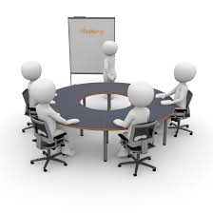
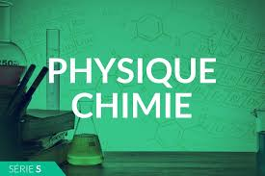
Séquence : Utilisation des énergies renouvelables intermittentes
Problématique : Comment utiliser au mieux
les énergies renouvelables intermittentes ?
I2D
Scénario pédagogique envisagé en 6 étapes :
Des ressources (vidéos, PDF, etc.) sont fournies en vue de l’étape 2.
Domaines d’utilisation ;
sensibilisation aux énergies renouvelables.
Des QCM en ligne sont accessibles (relatifs aux vidéos) pour valoriser le travail personnel.
Etape 1
Les élèves travaillent afin de faire émerger la problématique à partir des ressources vidéos de l’étape 1 ;
les concepts nécessaires à la compréhension des activités de la séquence sont explicités (Types d’énergies, chaînes de puissance et d’information, diagramme de blocs internes, etc.)
Etape 2
CE
Mise en évidence du besoin de conversion d’énergie

Slide 6
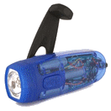
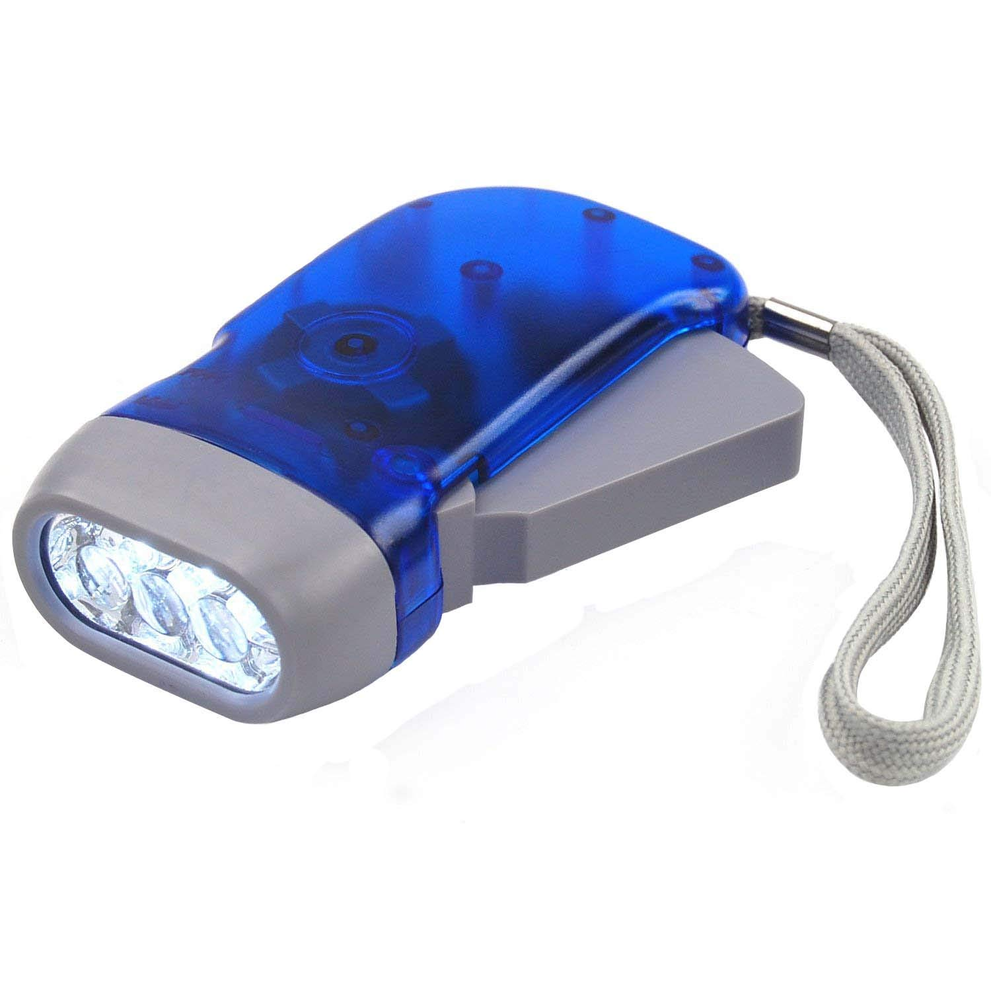
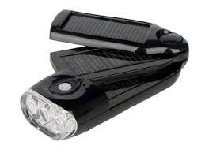
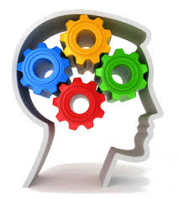
Comment utiliser au mieux les énergies intermittentes ?
Etape 3
Activités pratiques à effectif allégé autour de lampes nomades :
Comment s’éclairer de manière autonome pour une activité nomade (camping par exemple…) ?
EA
I2D
Trois types d’activités pour tous les élèves autour du triptyque M-E-I :
Matière : Matériaux, résistance, masse et énergie grise
Activités typées M
Energie : Conversion et stockage
Activités typées E
Information : indication de recharge optimale
Activités typées I
Ressources pour investiguer :
description de type ingénierie système ;
modèles multi-physiques, volumiques, architecturaux, etc ;
analyseur vidéo (cinématique) ;
analyseur procédés/matériaux (type CES Edupack) ;
etc.
Démarche
d’investigation

Slide 7
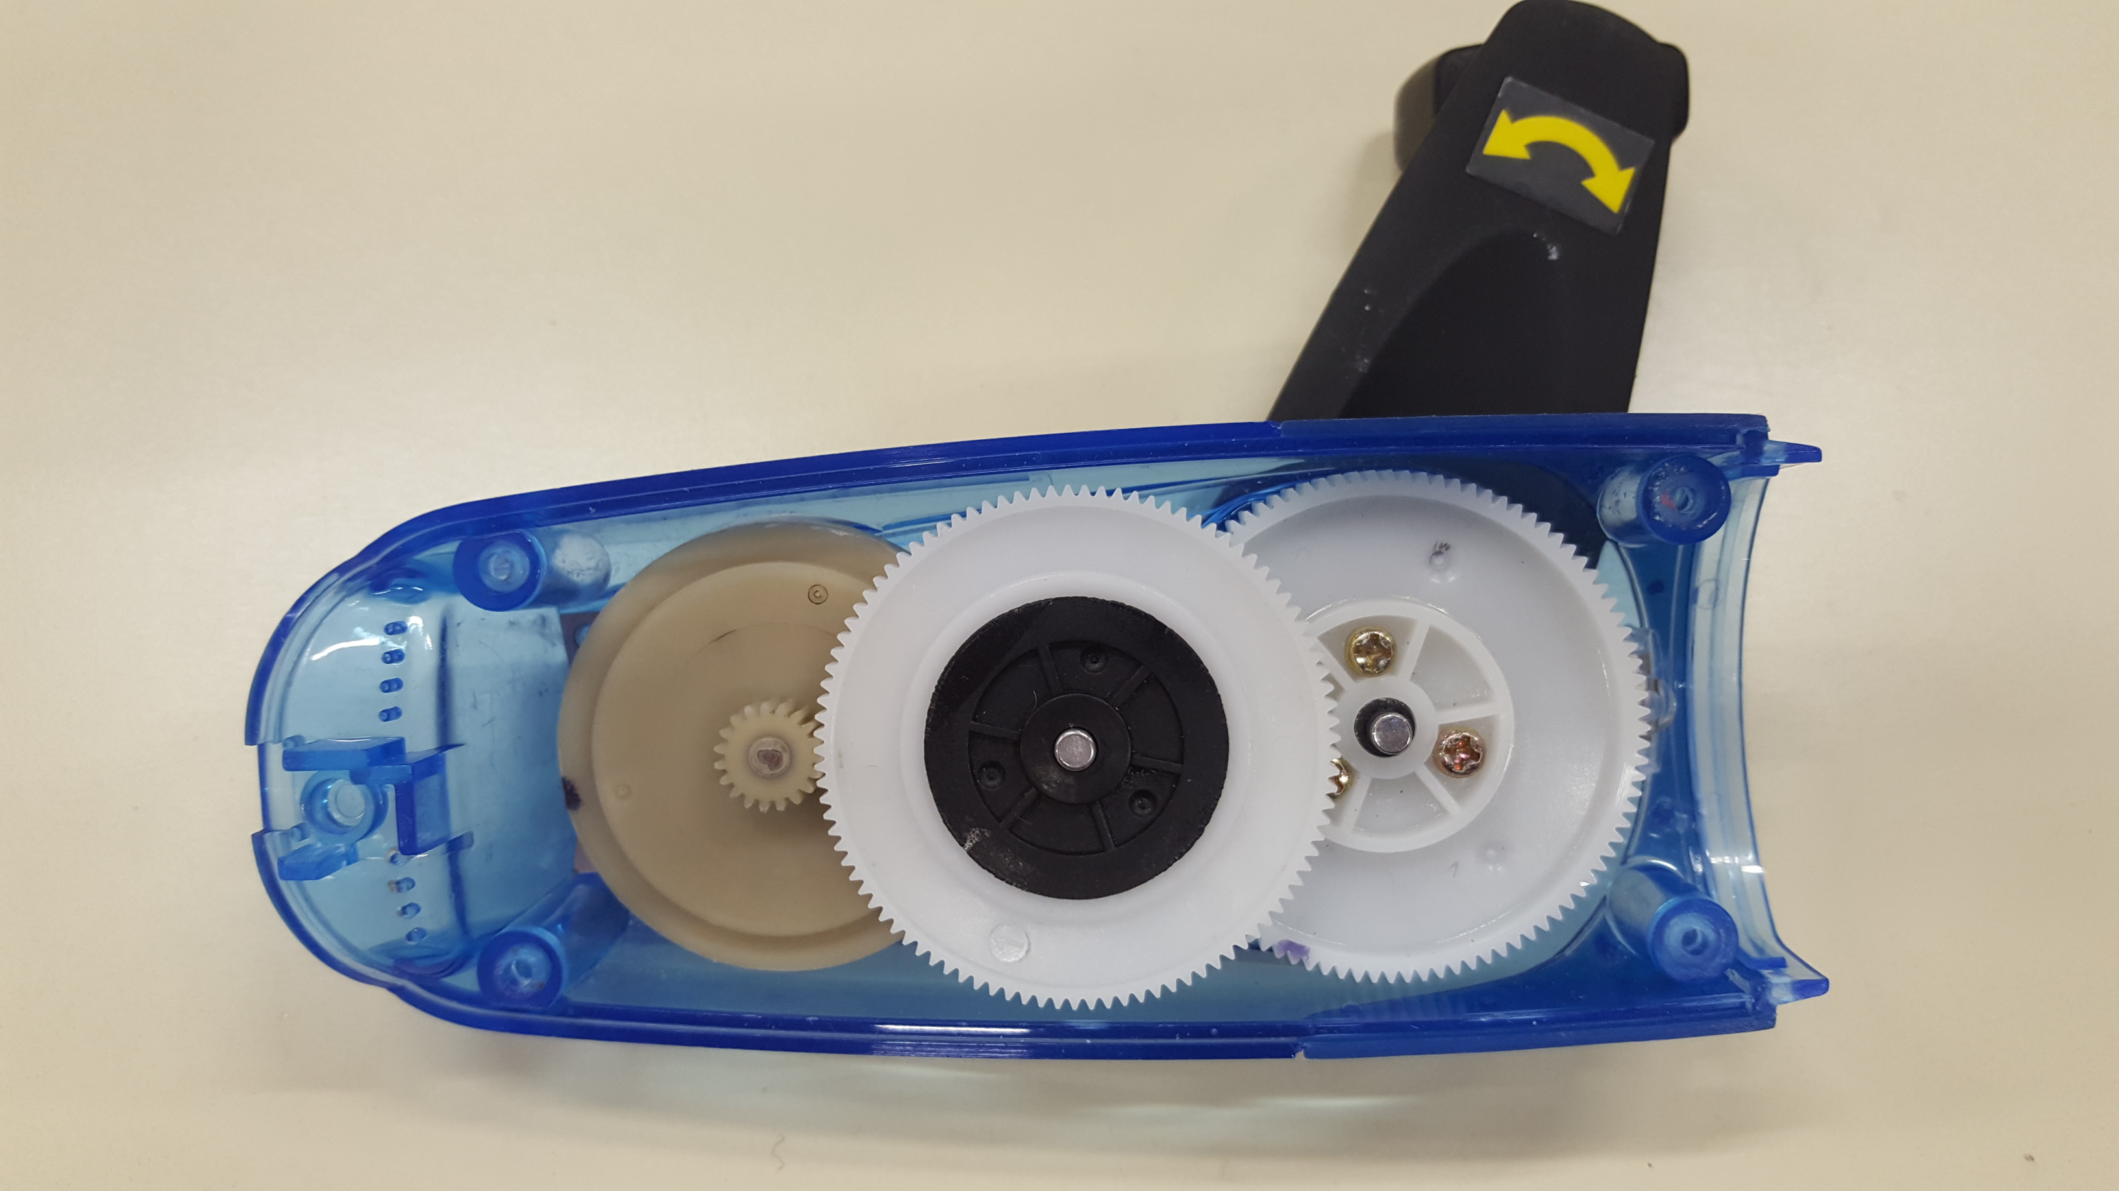
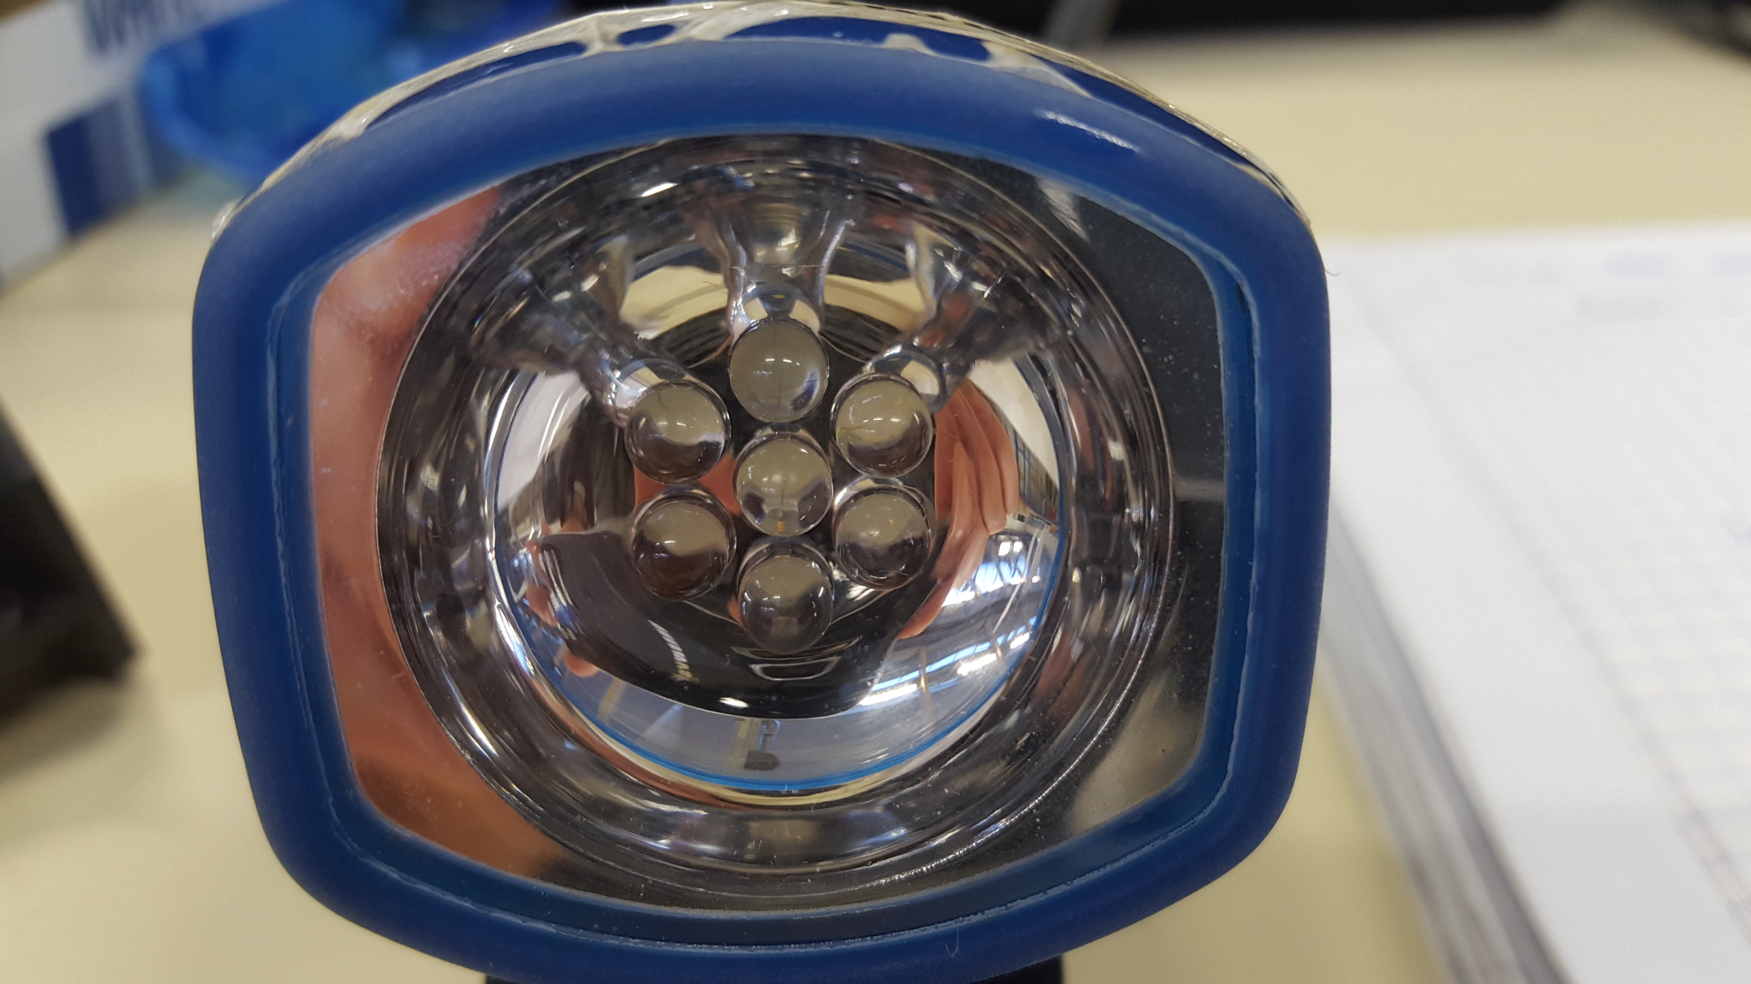
Comment utiliser au mieux les énergies intermittentes ?
I2D
Energie : Conversion et stockage
Activités typées E
Scénario d’activités pratiques dans le domaine de l’énergie :
analyse des fonctionnalités à partir des diagrammes SysML fournis ;
identification des solutions constructives satisfaisant aux fonctions indiquées dans le diagramme d'exigences ;
réflexion sur les flux M-E-I à partir du diagramme de blocs internes (ibd). On mettra ainsi en évidence le besoin et les solutions de conversion d'énergie.
Vérifications expérimentales des exigences de premier niveau (ex: autonomie pour 30 secondes de manivelle, mesure d’éclairement…)
À disposition : système non didactisé, didactisé et/ou démonté.

Slide 8
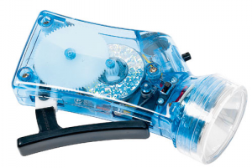
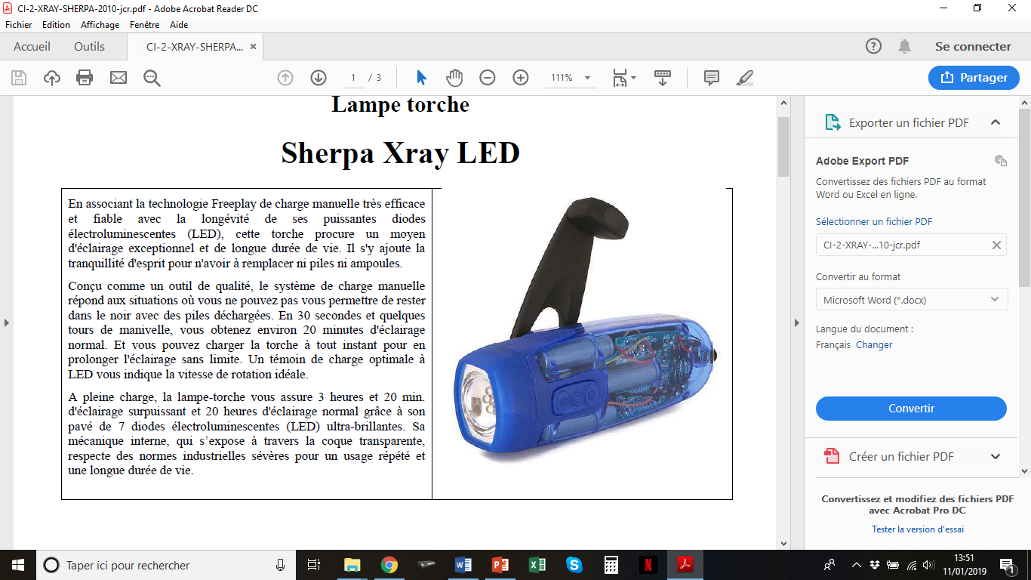
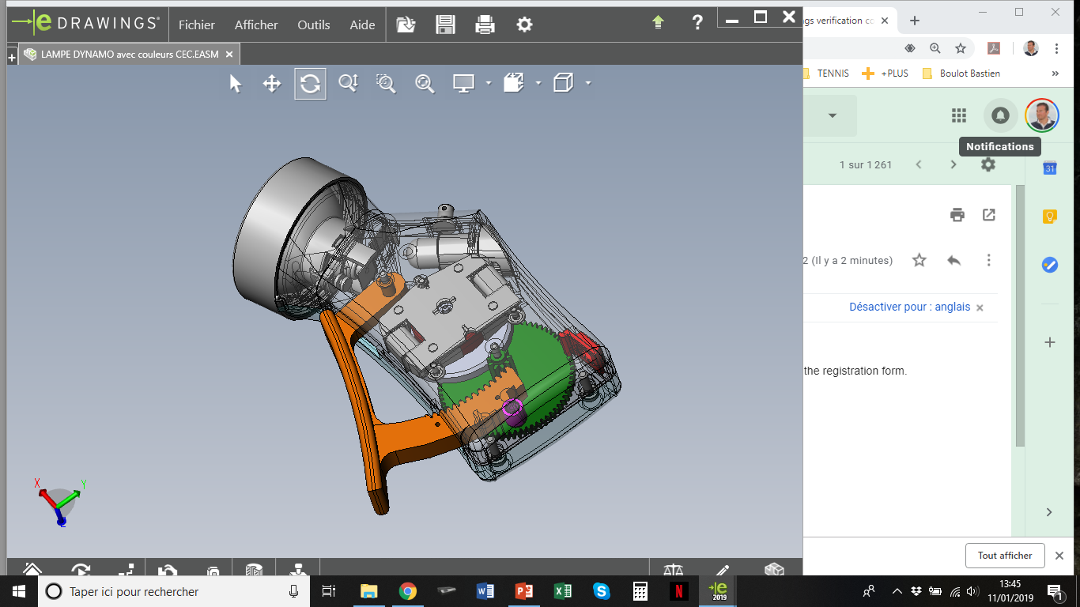
Comment utiliser au mieux les énergies intermittentes ?
Scénario d’activités pratiques dans le domaine de l’énergie (suite) :
Mise en évidence d’un besoin de stockage d’énergie pour pallier l’intermittence de l’énergie produite
Mise en évidence de la différence entre énergie et puissance
Simulations multiphysique et modeleur 3D
Comparaison du cahier des charges avec les résultats de simulation et d’expérimentation dans le domaine de la conversion et du stockage.

Slide 9
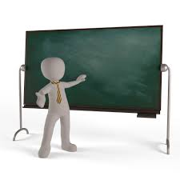


Comment utiliser au mieux les énergies intermittentes ?
Etape 4
Synthèse globale de la séquence après l’ensemble des activités typées MEI
I2D
CE
Etape 5
Activités de réinvestissement : travaux dirigés, activités pratiques…
CE et/ou AE
Etape 6
Evaluation sommative + correction + remédiation
CE

Slide 10
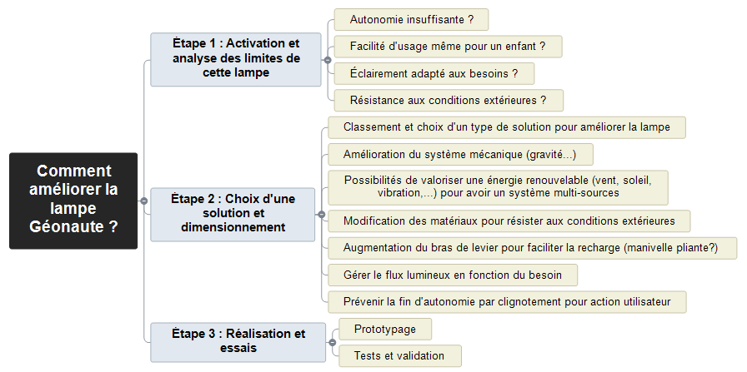
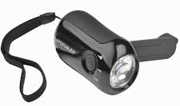
Projet IT : Améliorer la lampe Géonaute
IT
Concept de conversion
Améliorations typées M
Améliorations typées E
Améliorations typées I

Slide 11
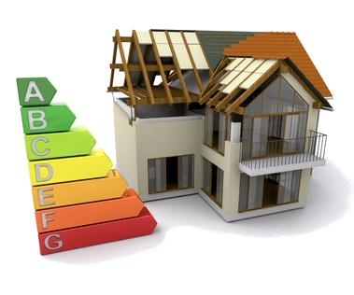
Séquence I2D : Comment consommer moins dans l’habitat ?
Objectifs et compétences visées :
I2D
O1 - Caractériser des produits ou des constituants privilégiant un usage raisonné du point de vue développement durable
CO1.1 - Justifier les choix des structures matérielles et/ou logicielles d’un produit, Identifier les flux mis en œuvre dans une approche de développement durable
CO1.3 - Justifier les solutions constructives d’un produit au regard des performances environnementales et estimer leur impact sur l’efficacité globale
O4 - Communiquer une idée, un principe ou une solution technique, un projet, y compris en langue étrangère
CO4.3 - Présenter de manière argumentée des démarches, des résultats, y compris dans une langue étrangère

Slide 12
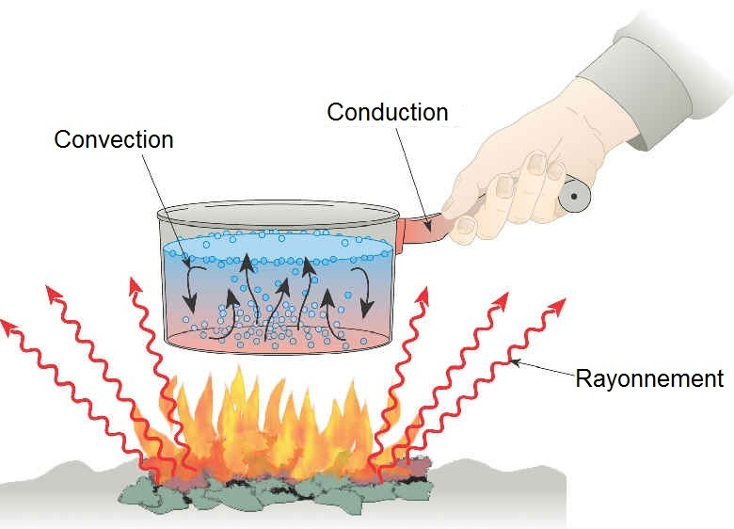
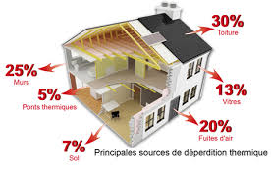
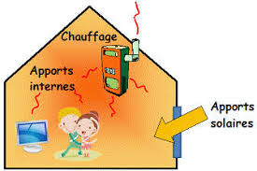
Séquence I2D : Comment consommer moins dans l’habitat ?
Problématique :
Comment consommer moins dans l’habitat ?
I2D
Scénario pédagogique envisagé en 8 étapes :
Des ressources (vidéos, PDF, etc.) sont fournies en vue de l’étape 2:
sensibilisation aux modes de transfert de chaleur (conduction, convection et rayonnement ;
identification des origines des consommations et des apports dans l’habitat.
Des QCM en ligne sont accessibles (relatifs aux vidéos) pour valoriser le travail personnel.
Etape 1

Slide 13
Séquence I2D : Comment consommer moins dans l’habitat ?
Les élèves travaillent afin de faire émerger la problématique à partir des ressources vidéos de l’étape 1.
Les concepts nécessaires à la compréhension des activités de la séquence sont explicités (Déperditions, apports, etc.)
Réflexion sur le compromis été/hiver
Les élèves connaissent les principales sources de dépenses et d’apports énergétiques.
Etape 2
CE
Mise en évidence des concepts de conversion et de transfert d’énergie

Slide 14
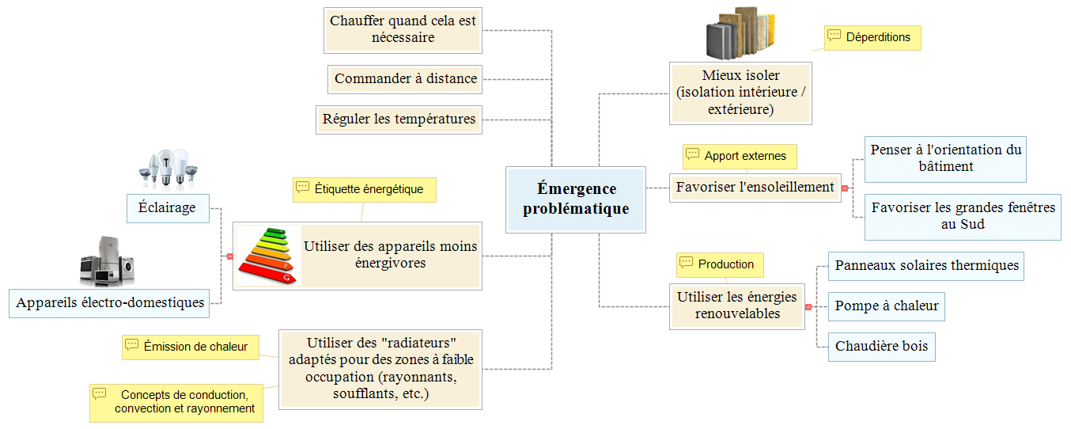
Séquence I2D : Comment consommer moins dans l’habitat ?
Exemple de carte mentale réalisée à partir des représentations des élèves :
I
I2D
M
M
E
I
E
E
E
Non abordé dans la séquence

Slide 15
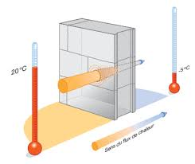
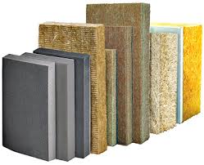
Séquence I2D : Comment consommer moins dans l’habitat ?
Des ressources (vidéos, PDF, etc.) sont fournies en vue de l’étape 4 et les notions suivantes sont abordées :
flux thermique est explicité ;
matériaux conducteurs / isolants de la chaleur (résistance thermique et de conductivité).
Des QCM en ligne sont accessibles (relatifs aux vidéos) pour valoriser le travail personnel.
Etape 3
Les concepts nécessaires à la compréhension des activités de la séquence sont explicités (Flux thermique, structure d’une paroi, conductivité thermique, etc.)
Activité dirigée autour de ces concepts.
Etape 4
CE

Slide 16
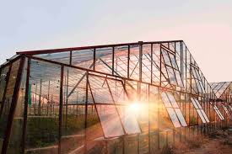
Séquence I2D : Comment consommer moins dans l’habitat ?
Etape 5
Activités pratiques à effectif réduit
Observer le comportement énergétique du bâtiment
lié à son enveloppe et isolation
EA
I2D
Trois types d’activités pour tous les élèves autour du triptyque M-E-I :
Matière :
Matériaux, résistance thermique, flux de chaleur (déperditions / apports)
Activités typées
M et E
Energie :
Energie :
Conversion d’énergie (émetteurs chaleur)
Activités typées E
Information : Acquérir la température en vue de la communiquer (régulation, smartphone,etc.)
Activités typées I
Ressources pour investiguer :
description de type ingénierie système;
modèles multi-physiques, volumiques, architecturaux, etc ;
analyseur procédés / matériaux (type CES Edupack) ;
etc.
Démarche
d’investigation

Slide 17
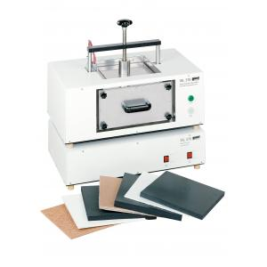
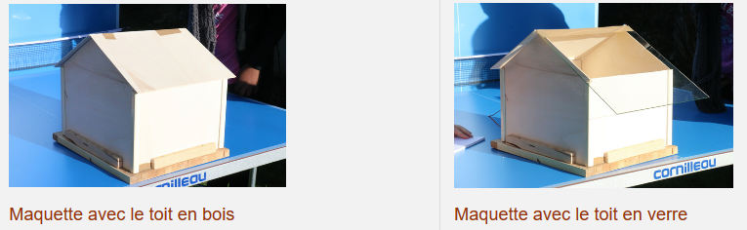
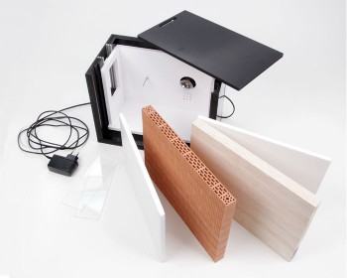
Séquence I2D : Comment consommer moins dans l’habitat ?
Matière :
Energie :
Matériaux, résistance thermique, flux de chaleur (déperditions / apports)
Activités typées M
Activités typées E
Scénario d’activités pratiques dans le domaine de l’énergie :
Mise en évidence de l’influence des matériaux sur la consommation du bâtiment
Mise en évidence de l’influence des parties vitrées sur les apports
À disposition : Sous-systèmes et maquettes.

Slide 18
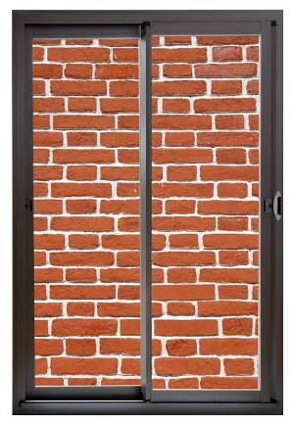
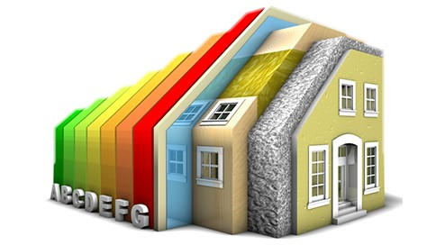
Séquence I2D : Comment consommer moins dans l’habitat ?
Matière :
Energie :
Matériaux, résistance thermique, flux de chaleur (déperditions / apports)
Activités typées M
Activités typées E
I2D
Les outils de modélisation dans les activités pourront apporter une plus value, par exemple dans le cadre d’une approche plus globale et/ou lorsque l’approche expérimentale n’est pas réalisable.
Outil de simulation Archiwizard :
Des parties vitrées oui mais s’il y a suffisamment de soleil !!➔ Seule la simulation sur une année complète permettra de quantifier les gains (ou pertes) d’énergie apportés par les vitrages.
Outil de simulation Multiphysique :
Bien que peu adaptés aux simulations du bâtiment, ces modèles de simulations acausaux permettent de « zoomer » sur les concepts physiques des compositions de parois (épaisseurs, conductivité, etc).

Slide 19
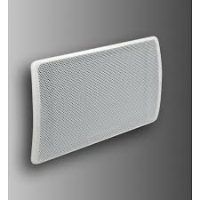
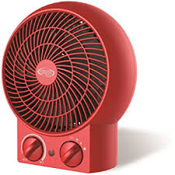
Séquence I2D : Comment consommer moins dans l’habitat ?
Energie :
Conversion d’énergie (émetteurs chaleur)
Activités typées E
I2D
Moins consommer mais avec le même confort ! Quelles solutions pour le chauffage d’une pièce ?
La question : est-ce la pièce ou la personne qu’il faut chauffer ?
Objectif : déterminer les consommations de deux types d’émetteurs pour une température ressentie identique.
Pour ouvrir à l’investigation, les élèves devront mesurer les températures résultante, sèche et humide pour deux types d’émetteurs :
panneau rayonnant ;
radiateur soufflant.

Slide 20
Séquence I2D : Comment consommer moins dans l’habitat ?
Etape 6
Synthèse globale de la séquence après l’ensemble des activités typées MEI
I2D
CE
Etape 7
Activités de réinvestissement
CE et/ou AE
Etape 8
Evaluation sommative + correction + remédiation
CE

Slide 21
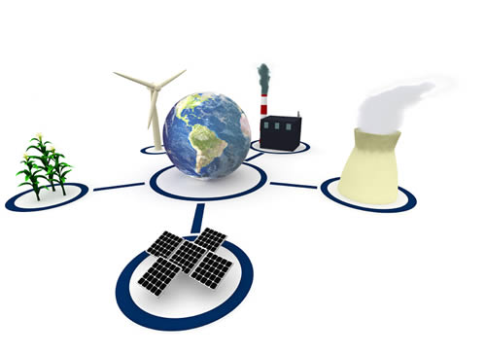
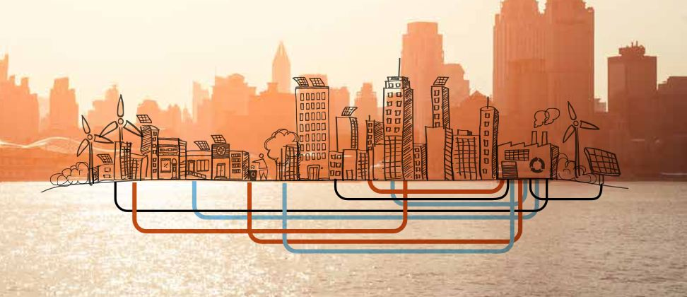
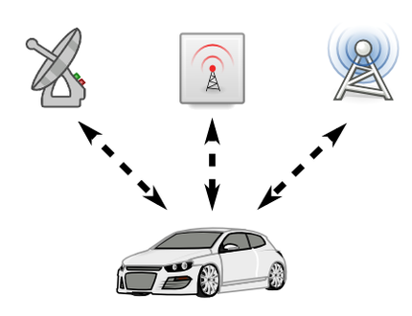
Séquence I2D Réseaux Intelligents
Cette séquence est à construire, sans pousser les concepts puisqu’on est en I2D. On se limitera au niveau taxonomique 2 et on n’est pas obligé de tout traiter, il est par contre intéressant de bien montrer les convergences entre les réseaux quels qu’ils soient.
On retrouvera les notions de flux de matière (personnes, eau, véhicules…) , d’énergie (production, transfert, conversion, consommation…) et d’information (réseaux de capteurs, internet of things, …)
I2D
Cette séquence est liée à la partie écoconception du programme.

Slide 22
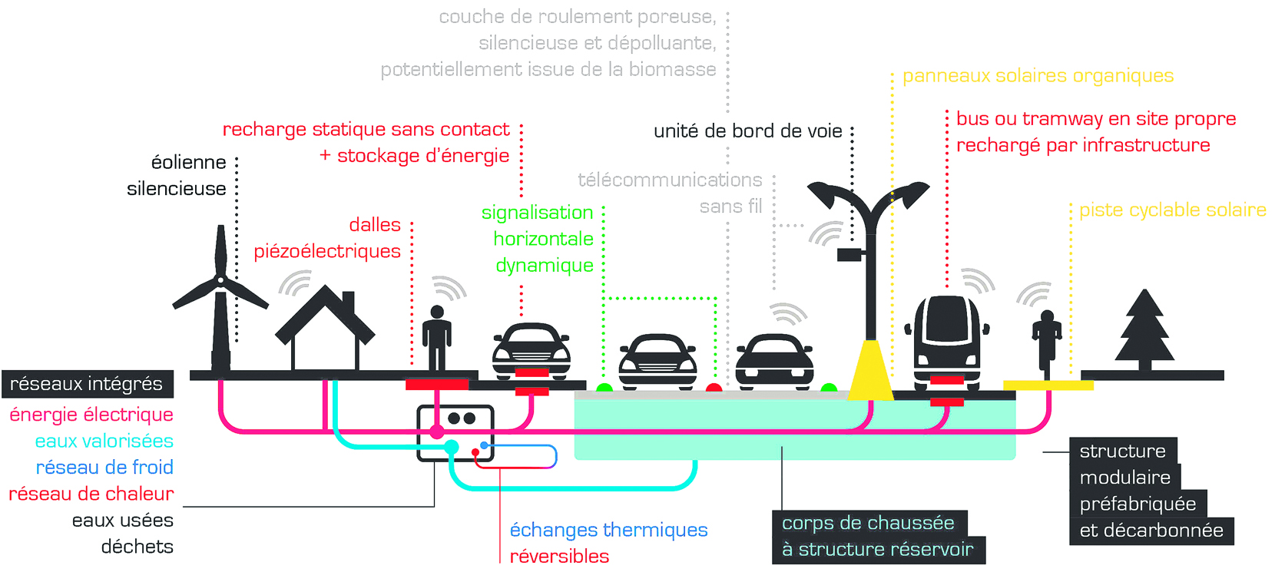
La route intelligente…
Des flux de matière, d’énergie et d’information : un ensemble indissociable en écoconception.
I2D

Slide 23
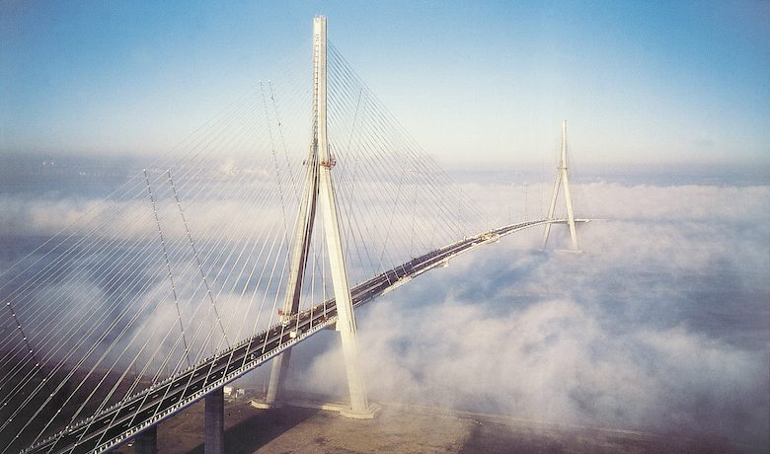
Projet IT : Optimisation de l’autonomie d’un réseau de capteurs
IT
Ce projet fait suite à la séquence sur les réseaux intelligents abordée en I2D. La présence de réseaux de capteurs, qui délivrent des informations importantes, peut aider à réduire la consommation par une meilleure gestion d’énergie. Mais ces capteurs souvent isolés doivent aussi être alimentés en énergie ! Il faut donc résoudre cette contradiction.
Problématique : comment optimiser l’autonomie d’un réseau de capteurs de surveillance d’un pont ?
Matière : Résister aux influences extérieures
Energie : Valoriser une énergie renouvelable
Information : Gérer la mise en veille des capteurs

Slide 24
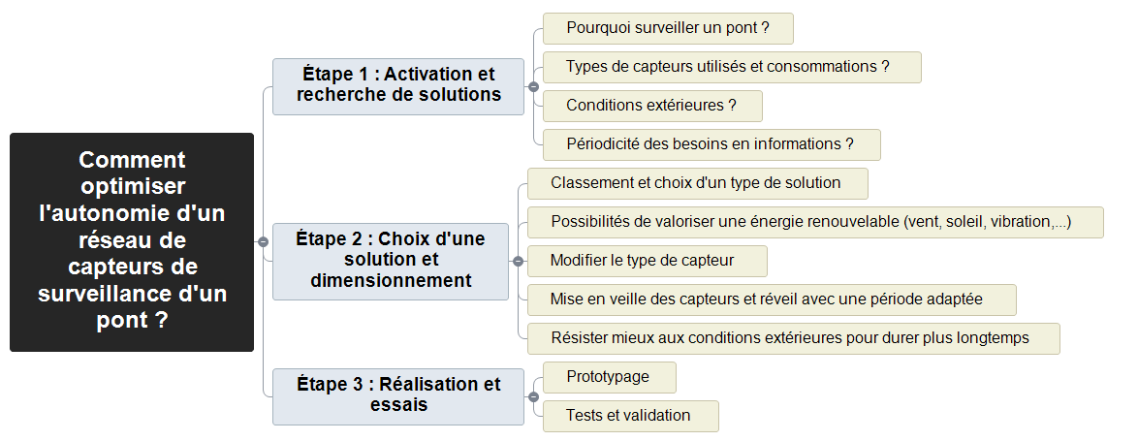
Projet IT : Optimisation de l’autonomie d’un réseau de capteurs
IT
Concept de conversion
Améliorations typées M
Améliorations typées E
Améliorations typées I

Slide 25
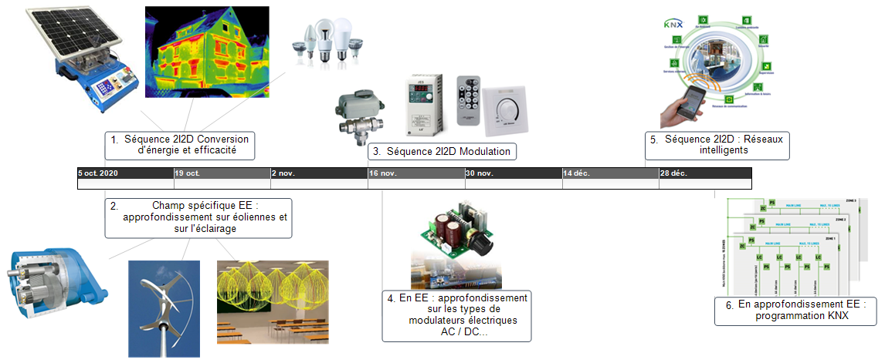
Exemple de liaisons 2I2D enseignements communs et spécifiques

Slide 26

Séquence 2I2D Conversion d’énergie et efficacité
2I2D
Objectifs et compétences visées :
O1 - Caractériser des produits ou des constituants privilégiant un usage raisonné du point de vue développement durable
CO1.1 Justifier les choix des structures matérielles et/ou logicielles d’un produit, Identifier les flux mis en œuvre dans une approche de développement durable
CO1.3 Justifier les solutions constructives d’un produit au regard des performances environnementales et estimer leur impact sur l’efficacité globale
O3 Analyser l’organisation fonctionnelle et structurelle d’un produit
CO3.1 Identifier et caractériser les fonctions et les constituants d’un produit ainsi que ses entrées/sorties
CO3.4 Identifier et caractériser des solutions techniques
O6 – Préparer une simulation et exploiter les résultats pour prédire un fonctionnement, valider une performance ou une solution
CO6.1 Expliquer des éléments d’une modélisation multiphysique proposée relative au comportement de tout ou partie d’un produit
CO6.5 Interpréter les résultats d’une simulation et conclure sur la performance de la solution
choisie et justifier la solution retenue
Effectifs : 35 élèves dans la division avec par semaine 3h classe entière (dont 2h en enseignement spécifique) et 9h groupe à effectif réduit (dont 6h en enseignement spécifique).

Slide 27
Séquence 2I2D Conversion d’énergie et efficacité
Problématique : Comment améliorer l’efficacité énergétique d’un produit ?
2I2D
Scénario pédagogique envisagé en 16 étapes :
Des ressources (vidéos, PDF, etc.) sont fournies en vue de l’étape 2.
Acquisition du vocabulaire adapté sur l’efficacité énergétique et la revalorisation des pertes ;
domaines variés (M, E, I).
Des QCM en ligne sont accessibles (relatifs aux vidéos) pour valoriser le travail personnel.
Enseignement commun
Etape 1
Les élèves travaillent afin de faire émerger la problématique à partir des ressources vidéos de l’étape 1.
Les concepts nécessaires à la compréhension des activités de la séquence sont explicités (efficacité passive et active…)
Enseignement commun
Etape 2
Mise en évidence de l’amélioration possible de la conversion d’énergie mais aussi du transfert (autre concept)

Slide 28
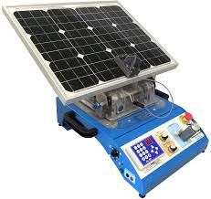
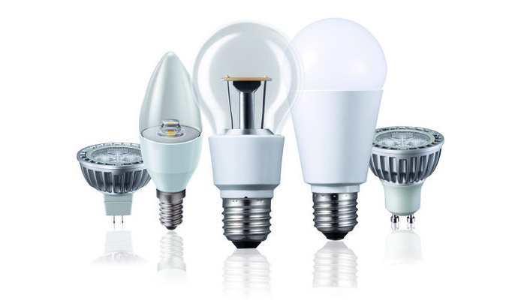
Séquence 2I2D Conversion d’énergie et efficacité
Etape 3
Activités pratiques d’investigation :
Estimer l’efficacité énergétique d’un produit
2I2D
Enseignement commun
Trois types d’activités assez courtes pour tous les élèves autour du triptyque M-E-I où les élèves doivent entre autres définir un protocole de mesures :
Matière : Matériaux et isolation thermique
Activités typées M
Energie : Mesures d’efficacités passives sur panneaux solaires, lampes,…
Activités typées E
Information : efficacité active du système panneau photovoltaïque en mode suivi de soleil
Activités typées I
Ressources pour investiguer :
appareils de mesures ;
modèles multi-physiques, volumiques, architecturaux, etc. ;
produits ou sous-systèmes.
Démarche
d’investigation

Slide 29
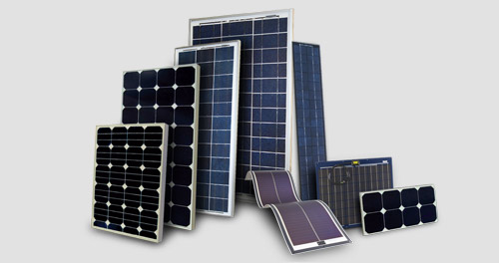
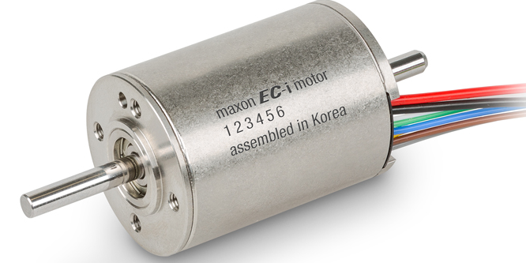
Séquence 2I2D Conversion d’énergie et efficacité
2I2D
Energie : Mesures d’efficacités passives sur panneaux solaires, lampes, moteurs…
Activités typées E
Enseignement commun
Scénario d’activités pratiques typées E sur l’efficacité passive :
Analyse du type de conversion réalisée avec le produit mis à disposition
Identification des différentes solutions constructives satisfaisant à la fonction concernée
Réflexion sur un protocole de mesure permettant d’estimer et de comparer l’efficacité énergétique des produits proposés.

Slide 30
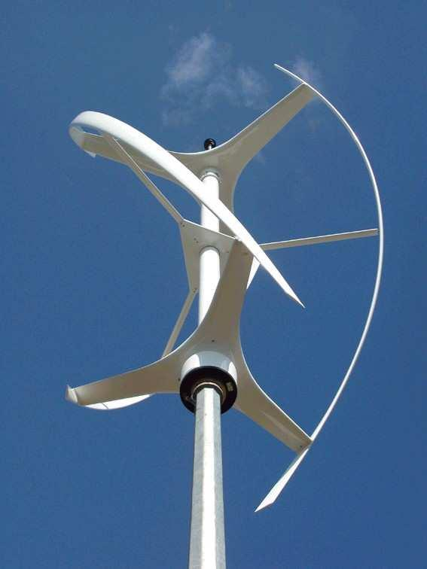
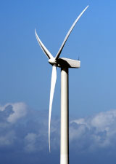
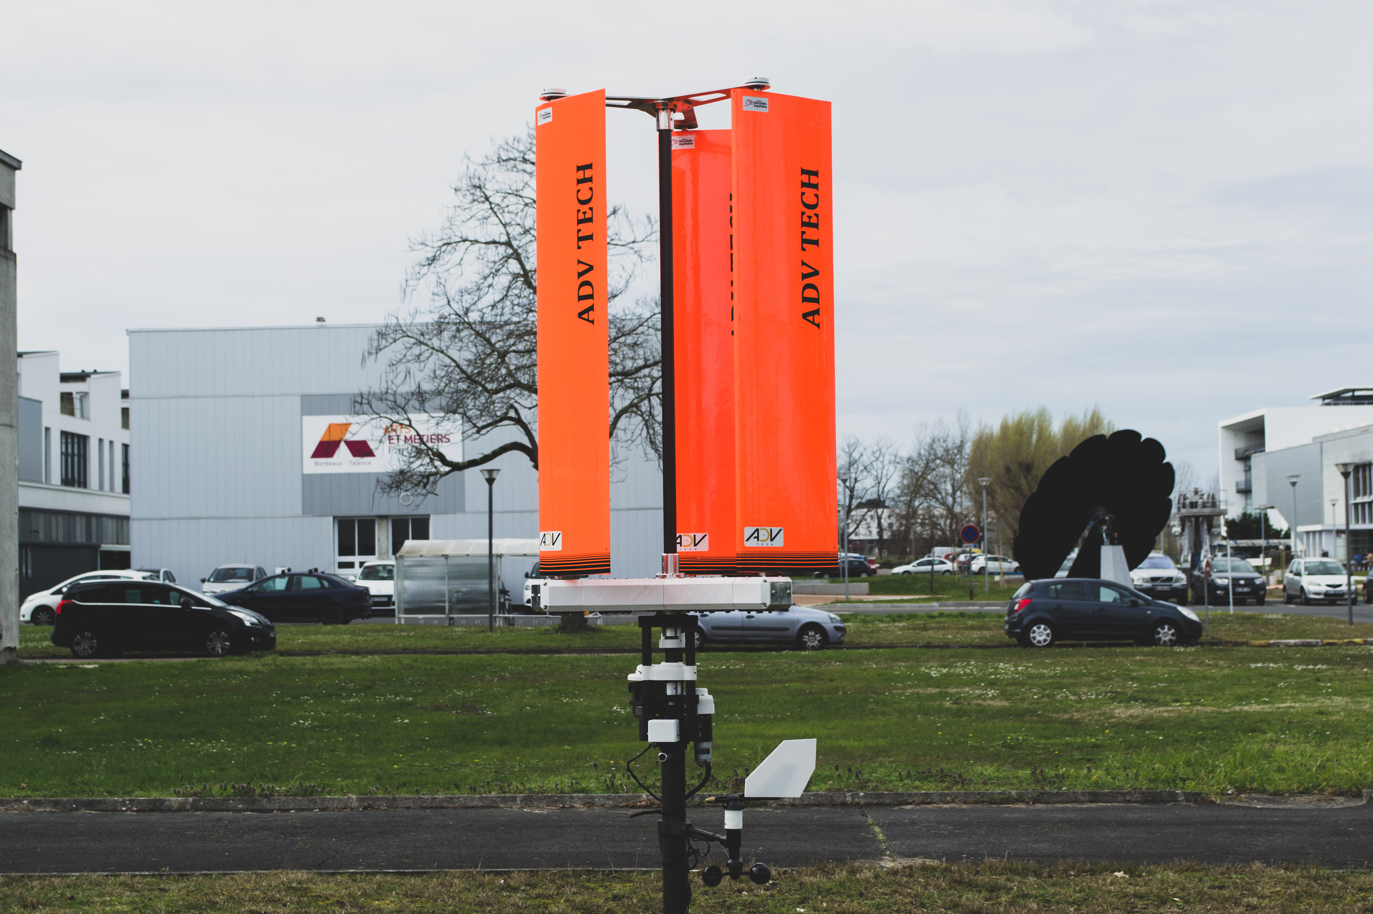
Séquence Conversion d’énergie et efficacité
Enseignement spécifique
Etape 4
Travail préparatoire spécifique pour les activités à suivre, soit en enseignement spécifique EE, soit SIN, soit AC soit ITEC
2I2D
EE
EE
4
Exemple en EE : Comment optimiser la production éolienne
Des ressources (vidéos, PDF, etc.) sont fournies en vue de l’étape 5.
Connaître les principaux types d’éoliennes ;
influence du nombre de pales et formes.
Des QCM en ligne sont accessibles (relatifs aux vidéos) pour valoriser le travail personnel.
Les élèves travaillent afin de faire émerger la problématique à partir des ressources vidéos de l’étape 4.
Réflexion sur les types d’utilisation et formes associées des éoliennes.
Etape 5 EE

Slide 31
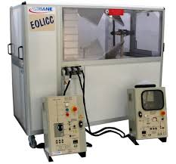
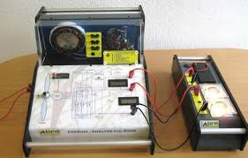
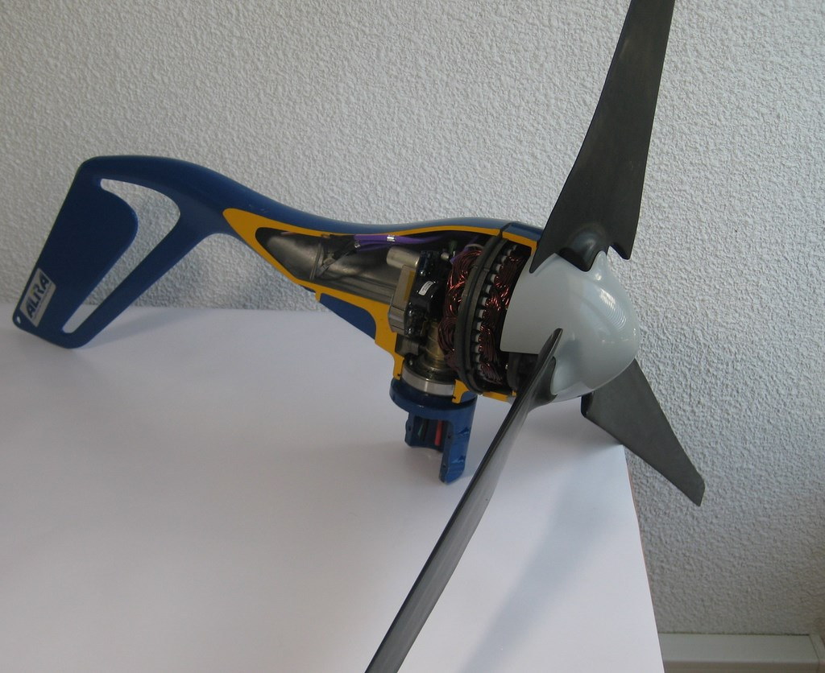
Séquence Conversion d’énergie et efficacité
Enseignement spécifique
Etape 6 EE
Activités pratiques en effectif réduit : 2 x 3h
2I2D
EE
Des mesures sur produits didactisés pour comprendre comment augmenter la vitesse du générateur ;
des mesures en soufflerie si possible ;
étude d’installations existantes et de sites constructeurs mettant en évidence les deux solutions; techniques : entrainement direct ou multiplicateur mécanique;
solution optimisée : éolienne hybride ;
critères de choix des convertisseurs en fonction de l’application ;
influence du nombre de pales et formes particulières.

Slide 32

Séquence Conversion d’énergie et efficacité
Enseignement spécifique
Etape 7 EE
Synthèse
2I2D
EE
Comprendre les différents moyens pour améliorer l’efficacité énergétique de l’éolienne :
passive : amélioration du convertisseur d’énergie, choix du système pour multiplier la vitesse du moteur, choix de la forme de la pale ;
active : réfléchir à l’orientation de l’éolienne face au vent, capter les modifications de direction et de vitesse du vent pour s’adapter rapidement… soit la partie intelligente du produit.
Et en enseignement spécifique SIN, les étapes 4 à 7 pourraient par exemple être liées au même thème : l’optimisation de la production éolienne mais d’un point de vue efficacité active :
choix des capteurs de vitesse et direction de vent ;
traitement des informations ( algorithmes de calculs de valeurs moyennes…) ;
commande du moteur de positionnement de la couronne.
2I2D
SIN

Slide 33


Séquence Conversion d’énergie et efficacité
Enseignement spécifique
Et en enseignement spécifique AC, les étapes 4 à 7 pourraient par exemple, toujours sur le thème des éoliennes, être :
Conditions du site et influences sur le rendement (vents dominants, effets de masques du site ou effets venturi locaux ...) pour choisir l’emplacement des éoliennes
Etude du site avec des logiciels qui récupèrent et exploitent les données SIG/ BIM au niveau territoire, comme Infraworks
Récupération du modèle numérique du terrain (MNT 3D), on y ajoute quelques modèles 3D des principaux masques et de l'éolienne (STL, OBJ ...)
Simulations "simples" dans un logiciel comme Autodesk Flow design.
Eventuellement étudier les interférences entre plusieurs éoliennes (masques, turbulences,...) et détermination de l’espacement entre les mâts.
On pourra revenir sur les conditions d'encastrement et de raideur de la structure (fondations et fût), dans une séquence ultérieure.
2I2D
AC

Slide 34



Séquence Conversion d’énergie et efficacité
Enseignement spécifique
Et en enseignement spécifique ITEC, les étapes 4 à 7 pourraient par exemple être :
Déformation des pales suivant le vent et le matériau
Géométrie des pales et mouvement de rotation généré (à l’aide de modeleurs volumiques)
Résistance à la rupture des pales
Dispositifs de dérive pour se placer face au vent: dimensionnement face au vent ou sous le vent, guidage en rotation et protection face aux agressions extérieures
2I2D
ITEC
Chaque équipe devra travailler de concert pour que ces séquences soient imbriquées et éviter une séparation des apprentissages telle qu’elle est pratiquée dans l’ancienne version du programme STI2D.

Slide 35

Séquence 2I2D Conversion d’énergie et efficacité
Etape 8
Activités pratiques de simulation sur l’efficacité énergétique d’un bâtiment : la tour Elithis de Dijon
2I2D
Enseignement commun
Trois types d’activités assez courtes pour tous les élèves autour du triptyque M-E-I où les outils de simulation seront d’une aide précieuse…
Matière : Choix des matériaux (murs, vitrages, bouclier solaire )
Activités typées M
Energie : Apports d’énergie solaires (CALSOL ou PVGIS) pour panneaux et pour rayonnement
Activités typées E
Information : Gestion optimisée du chauffage et de l’éclairage
Activités typées I
Ressources :
simulateurs en ligne ;
modèles multi-physiques, volumiques, architecturaux, etc..

Slide 36

Séquence 2I2D Conversion d’énergie et efficacité
2I2D
Etape 9
Synthèse
Enseignement commun
La synthèse permet de bien montrer que pour être efficace, la réflexion est menée sur les 3 axes M, E et I.
On peut aussi ouvrir la discussion en fin de synthèse sur les flux dans ce bâtiment…
Flux de matière : récupération d’eau de pluie, réseaux eau glacée, pellets pour chaudière bois, évacuation des personnes par escalier à double vis…
Flux d’énergie : énergie solaire, thermique, électrique, chauffage et climatisation par poutre froide…
Flux d’information avec régulations par zones de tous les éléments (chauffage, éclairage…)
DD
Mise en évidence d’améliorations possibles : cogénération et récupération d’énergie…

Slide 37
Séquence Conversion d’énergie et efficacité
Enseignement spécifique
Etape 10
Travail préparatoire spécifique pour les activités à suivre, soit en enseignement spécifique EE, soit SIN, soit AC soit ITEC
2I2D
EE
10
Exemple en EE : Comment optimiser l’efficacité d’un système d’éclairage ?
Des ressources (vidéos, PDF, etc.) sont fournies en vue de l’étape 11 :
connaître les principaux types d’éclairage en domestique ou tertiaire ;
connaître les principaux types d’éclairage public;
connaître l’utilité d’une GTB.
Des QCM en ligne sont accessibles (relatifs aux vidéos) pour valoriser le travail personnel.
Les élèves travaillent afin de faire émerger la problématique à partir des ressources vidéos de l’étape 10.
Réflexion sur les types de lampes et les évolutions actuelles.
Etape 11 EE

Slide 38



Séquence Conversion d’énergie et efficacité
Enseignement spécifique
Etape 12EE
Activités pratiques en effectif réduit : 2 x 3h
2I2D
EE
Simulation à partir d’un cahier des charges avec Dialux
Vérification de la conformité aux normes d’éclairement
Gestion d’éclairage : mesures sur systèmes d’éclairage DALI (Digital Addressable Lighting Interface)
Mise en œuvre de l’adressage
Rôle des interfaces DALI/KNX par exemple
SIN
ITEC
AC
Comme lors des activités précédentes, des prolongements seront effectués dans les 3 autres enseignements spécifiques …

Slide 39


Séquence Conversion d’énergie et efficacité
Etape 13 EE
Synthèse sur l’éclairage puis prolongements … éclairage d’une autoroute ?
Eclairage sans lampes… une efficience optimale !

Slide 40
Séquence Conversion d’énergie et efficacité
Synthèse globale de la séquence après l’ensemble des activités et synthèses communes ou spécifiques.
Etape 14
Etape 15
Activités de réinvestissement : travaux dirigés, activités pratiques…
Evaluation sommative avec si possible un support commun, des questions pour tous les élèves et des questions propres aux enseignements spécifiques + correction + remédiation
Etape 16

Slide 41
Merci pour votre attention !
Si vous avez des questions …

